Slide 1






TEMA DA AULA
Armadilhas de
Pensamento

Slide 2
CONTEXTO
Armadilhas de Pensamento

Slide 3

CONTEXTO

Slide 4
CONTEXTO
Bem-estar Digital

Slide 5
CONTEXTO
Bem-estar Digital

Slide 6


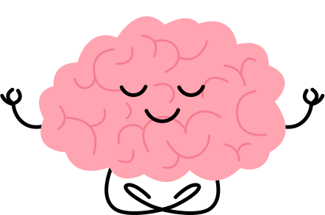
CONTEXTO
Adivinhação de Pensamento
Minha amiga não respondeu à minha mensagem, então ela deve estar brava comigo.
Quando você assume que sabe o que outra pessoa está pensando ou sentindo do outro lado da tela.

Slide 7



CONTEXTO
Rotulação
Se a minha foto não receber muitas curtidas, significa que sou um fracasso.
Quando você usa rótulos negativos para si mesmo.

Slide 8


CONTEXTO
0 ou 80
Todas as pessoas que sigo são mais felizes do que eu.
Quando você faz grandes generalizações.

Slide 9


CONTEXTO
Personalização
Eu me distraio com o meu celular porque não tenho autocontrole.
Quando você coloca toda a culpa em si mesmo.

Slide 10

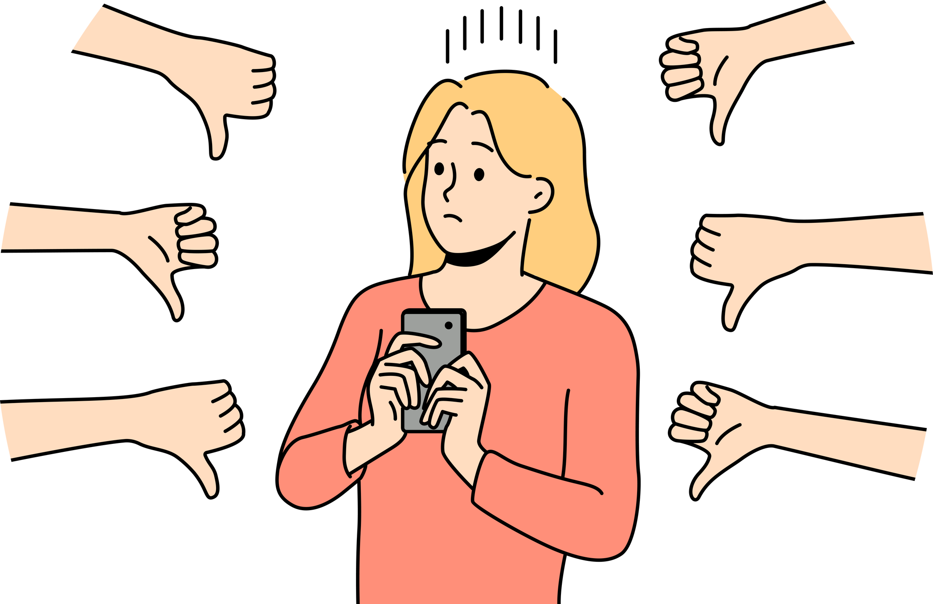
CONTEXTO
Filtro Negativo
Não consigo parar de pensar naquele comentário negativo.
Quando você se concentra apenas nos aspectos negativos.

Slide 11



CONTEXTO
Premonição
Mandei uma mensagem de texto com raiva e agora meu amigo nunca mais vai falar comigo.
Quando você presume saber o que vai acontecer e acha que será ruim!

Slide 12

CONTEXTO
Eu deveria...
Eu deveria responder as mensagens da minha amiga imediatamente.
Quando você pensa no que "deveria" (ou não deveria) fazer ou ser.

Slide 13

DESAFIO

Slide 14
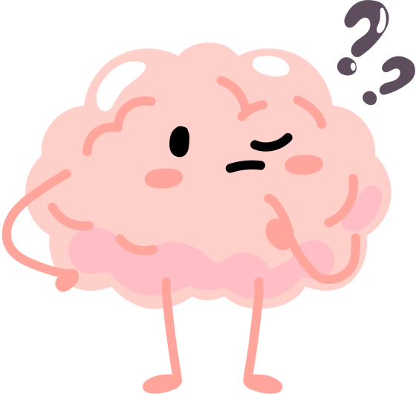
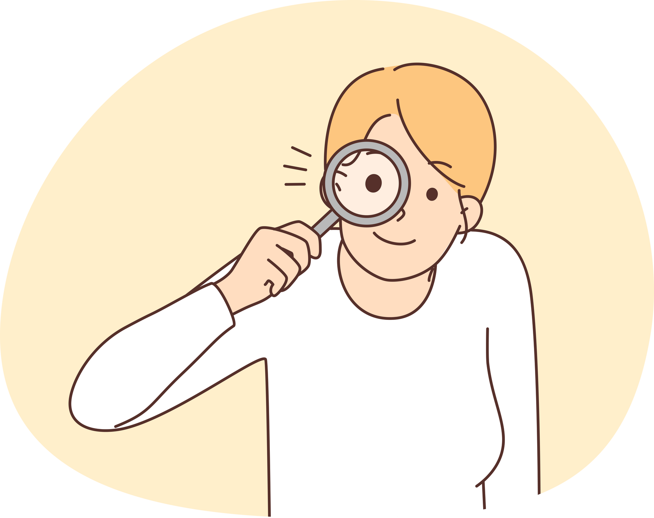

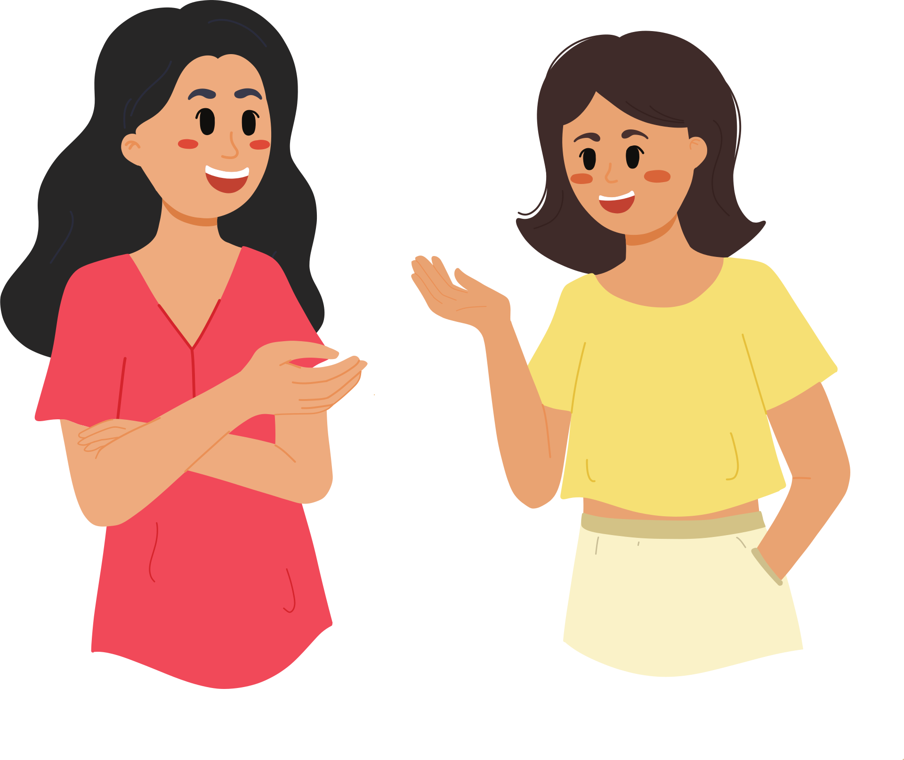
MÃO NA MASSA
Questionar os pensamentos
Buscar evidências
Focar no positivo
Compartilhar seus sentimentos

Slide 15
SÍNTESE
O que Aprendemos?

Slide 16
Até a Próxima!

